Slide 1
Составление примерного меню для детей разного возраста
ФЕДЕРАЛЬНОЕ ГОСУДАРСТВЕННОЕ БЮДЖЕТНОЕ ОБРАЗОВАТЕЛЬНОЕ УЧРЕЖДЕНИЕ
ВЫСШЕГО ОБРАЗОВАНИЯ «КРАСНОЯРСКИЙ ГОСУДАРСТВЕННЫЙ МЕДИЦИНСКИЙ УНИВЕРСИТЕТ ИМЕНИ ПРОФЕССОРА В.Ф. ВОЙНО-ЯСЕНЕЦКОГО»
МИНИСТЕРСТВА ЗДРАВООХРАНЕНИЯ российской ФЕДЕРАЦИИ
ФАРМАЦЕВТИЧЕСКИЙ КОЛЛЕДЖ
Дисциплина: «Здоровый человек и его окружение»
Приготовила студентка 208 гр – 2 подгруппы Специальность: «Сестринское дело» Пальчук Мария Ивановна Проверила: преподаватель Черемисина А.А.
Красноярск 2020

Slide 2
План:
Питание детей грудного возраста.
Питание детей преддошкольного возраста.
Питание детей дошкольного возраста.
Питание детей младшего школьного возраста.
Питание детей старшего школьного возраста.

Slide 3
Питание детей грудного возраста
Вскармливание
Естественное
Искусственное вскармливание
Смешанное
Кормление ребенка женским молоком, путем прикладывания ребенка к груди.
Это такой вид вскармливания, при котором ребенок получает искусственные смеси и грудное молоко составляет не более 30%.
Когда ребенок в первой половине года наряду с молоком матери получает докорм в виде молочных смесей, составляющих более 1/5 суточного рациона

Slide 4
Суточный объем пищи грудных детей
Суточный объем пищи рассчитываем объемным методом по формуле Гейбнера-Черни:
В возрасте от 2 недель до 2 месяцев он равен 1/5 Dm
от 2 месяцев до 4 месяцев он равен 1/6 Dm
от 4 месяцев до 6 месяцев он равен 1/7 Dm
от 6 месяцев до 9 месяцев он равен 1/8 Dm
от 9 месяцев до 12 месяцев он равен 1/10 Dm

Slide 5
Режим кормления
Он зависит от возраста и вида вскармливания
До 3 месяцев 6-7 раз в сутки
С 3 месяцев до введения первого прикорма – 6 раз в сутки
С момента введения первого прикорма (а это зависит от вида вскармливания) – 5 раз в сутки

Slide 6
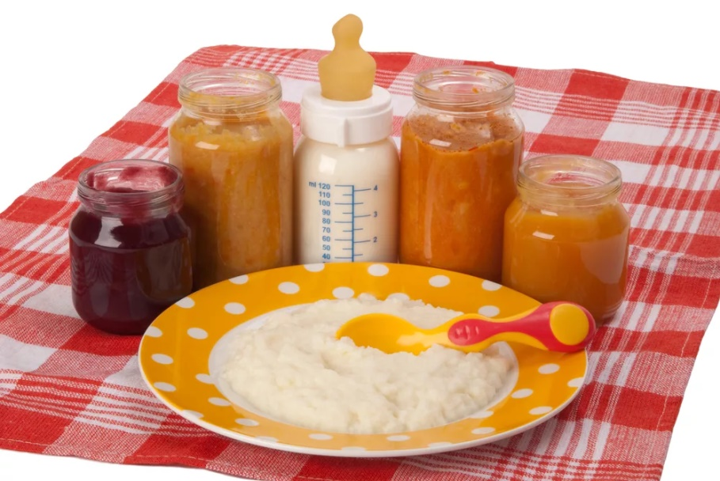
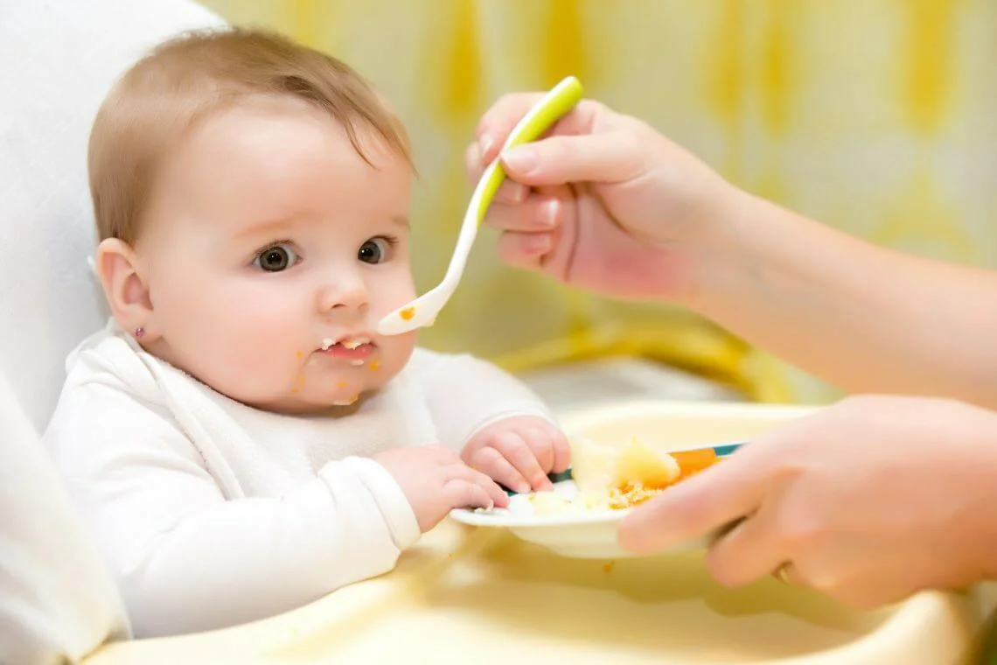
Корригирующие добавки
Корригирующие добавки (соки, фруктовое пюре, яичный желток, творог, масло, мясо) – содержат минеральные соли, витамины, органические кислоты, пектин и имеют большое значение для профилактики анемии, рахита, дисфункций пищеварительного тракта, способствуют связыванию радионуклидов.

Slide 7
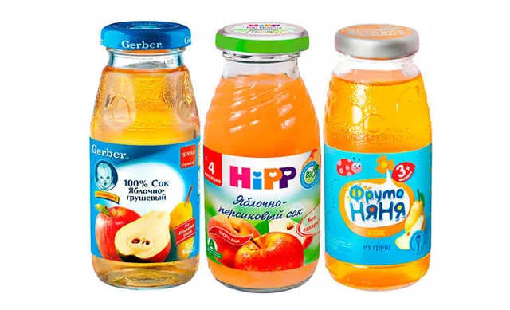
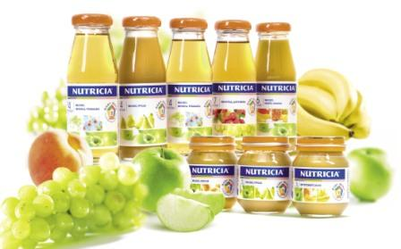
Соки начинают давать с капель, постепенно увеличивая количество до 30 мл к концу месяца, а к 1 году – до 100 мл. Количество, превышающее 40-50 мл, дается в 2-3 приема.
С 3 месяцев жизни ребенку назначают фруктовые и овощные соки. Можно начинать давать соки с 3-4 недель жизни, по каплям.
Суточный объем сока рассчитывается по формуле:
Vсут(сок) = n × 10, где n число месяцев.
Более 100 мл сока в сутки ребенок до 1 года получать не должен.
В первое и последнее кормление соки не назначают.

Slide 8
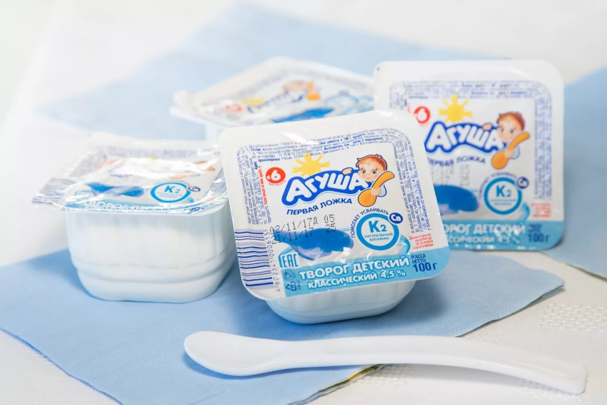
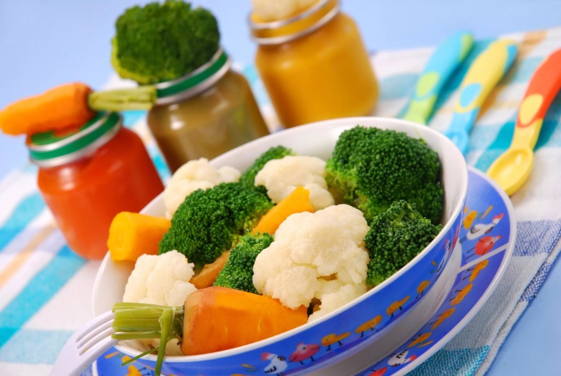
Фруктовое пюре – с 4 месяцев назначают гомогенизированное фруктовое пюре – свежее яблоко скоблить ложкой, ½ чайной ложки, постепенно увеличивая к году до 100 г в день.
Творог – является ценным источником белка, начинают давать с 5,5 месяцев, начиная с 5 г, доводя к концу месяца до 30 г, а к 1 году вводят не более 50 г.

Slide 9
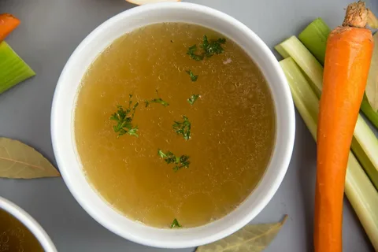
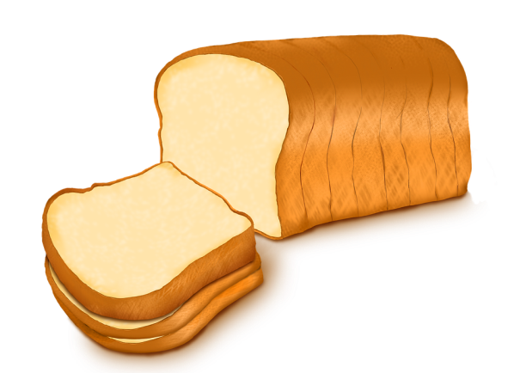
В то же время дают кусочками хлеб и яблоки.
Иногда 2-3 раза в неделю с 7 месяцев ребенку назначают нежирный мясной бульон (20-50 мл). Он не обладает высокой пищевой ценностью, но является стимулятором пищеварения. В бульон нельзя добавлять лавровый лист и другие специи, можно использовать листовую зелень (укроп, петрушку).

Slide 10
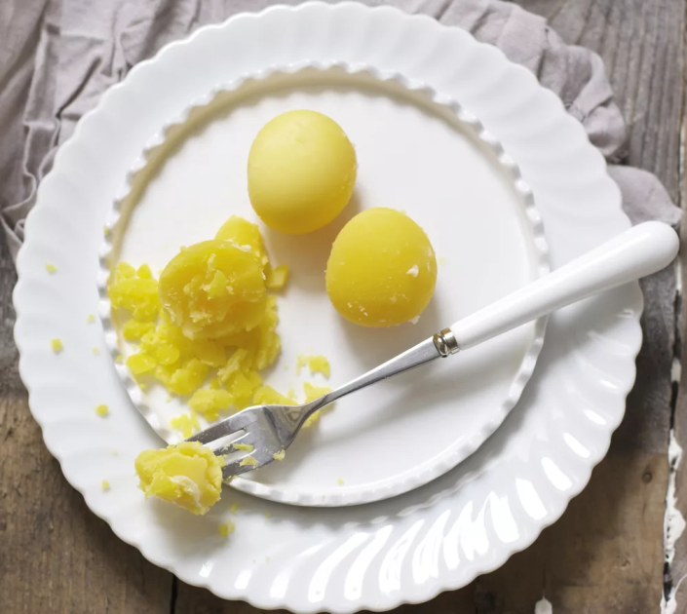
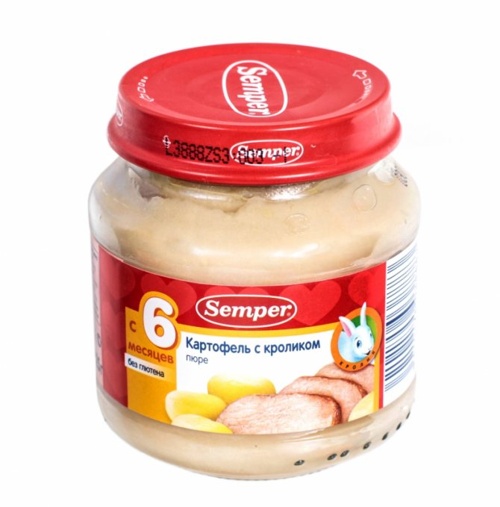
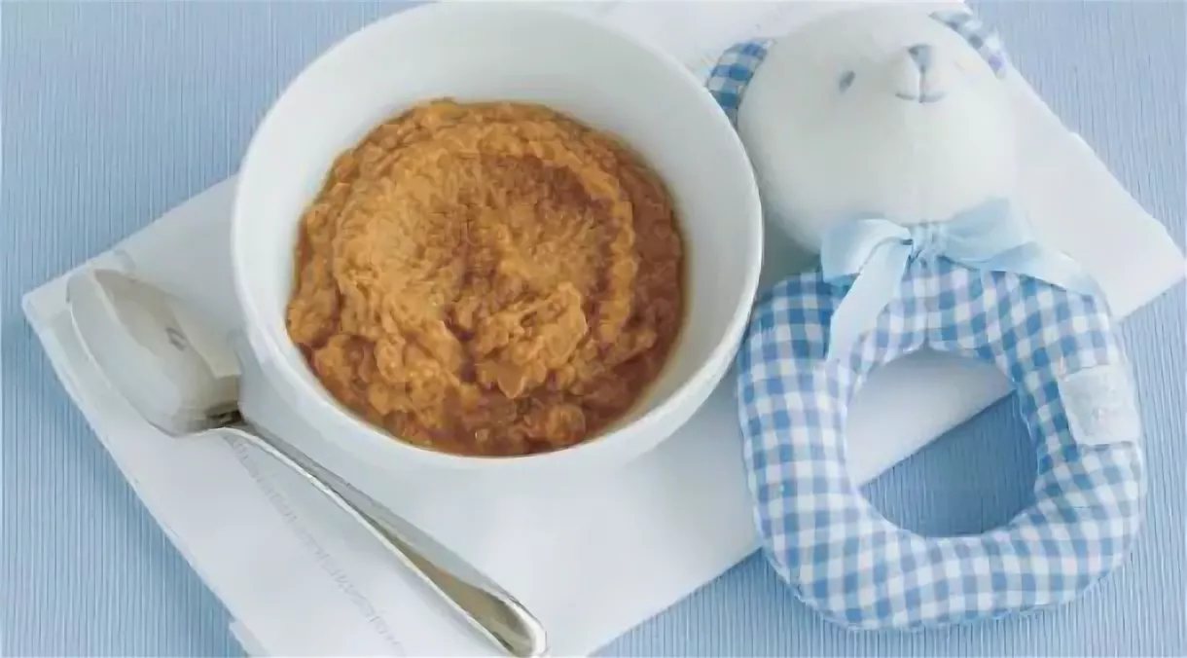
Желток яичный – назначают с 6,5 месяцев, с целью удовлетворения потребности ребенка в жирорастворимых витаминах.
До 8 месяцев ребенок должен получать ¼ часть желтка, после 8 месяцев – ½ часть желтка ежедневно.
Мясо – начинают вводить в рацион с 7 месяцев, не более 5-30 г в день, увеличивая к 1 году до 60-70г.
Полезно давать 1 раз в неделю фарш из субпродуктов (печень, язык, мозги), 2 раза в неделю – фарш из мяса рыбы. В 10 месяцев мясной фарш заменяют фрикадельками, а с 12 месяцев – паровыми котлетами.

Slide 11
Прикорм
Прикорм – это введение новой, более концентрированной и энергетически ценной пищи, постепенно и последовательно заменяющей кормление грудью. С прикормом в организм поступают минеральные соли, сложные углеводы, клетчатка и другие пищевые вещества.
Он необходим:
1) для удовлетворения потребностей ребенка в основных пищевых ингредиентах;
2) для улучшения функционирования желудочно-кишечного тракта и постепенного отлучения ребенка от груди, путем введения новой пищи вместо грудного молока.

Slide 12
Правила введения прикорма:
Прикорм дается перед кормлением грудью
Его вводят постепенно, начиная с небольшого количества (1-2 чайные ложки), заменяя полностью одно кормление грудью в течение 7-10 дней.
Блюда прикорма должны быть гомогенными и не вызывать затруднения при глотании. Постепенно переходить к более густой пище, приучая ребенка к жеванию.
Срок введения нового блюда – 1 неделя, и еще одна неделя необходима для полной адаптации.
Густой прикорм дают с ложки, жидкий – из чашки.
Не следует давать один и тот же вид прикорма 2 и более раз в день.
Введение прикорма следует отложить при заболеваниях ребенка, проведении прививок, в жаркое время года.
Прикорм должен быть свежеприготовленным и подаваться в красивой посуде.

Slide 13
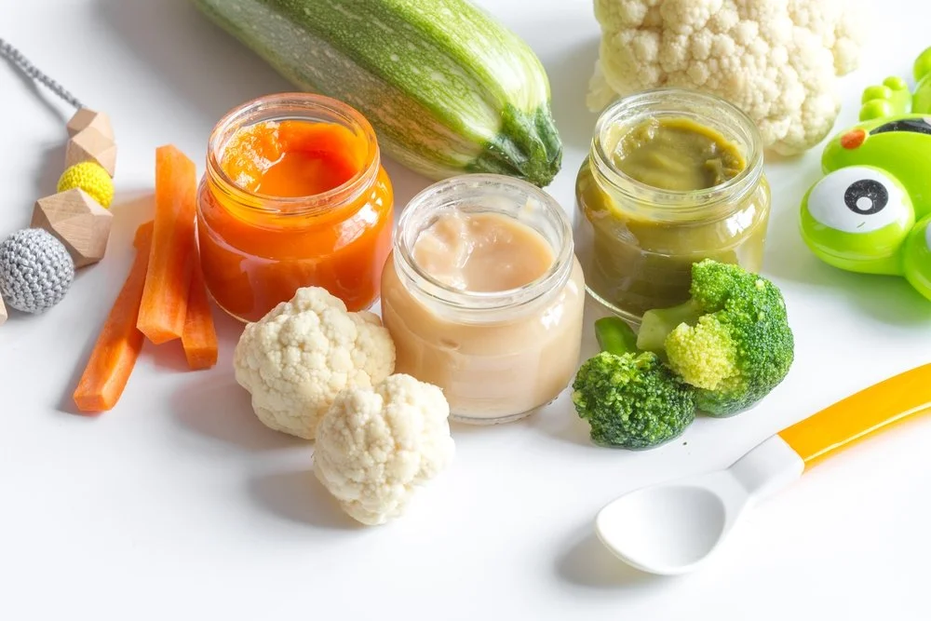
Первый прикорм – овощное пюре – вводится в возрасте 5 месяцев. Сначала овощное пюре готовят из одного продукта, затем при постепенном привыкании, добавляют новые овощи и готовят смешанное пюре из 2-3 овощей, не содержащих грубую
С 6 месяцев вводят второй прикорм – 5% молочная каша. Крупу для ее приготовления разваривают в воде, добавляя затем молоко. Постепенно увеличивают не только ее объем, но и ее процент – 5% - 8% - 10% через 2 недели. Одновременно с кашей можно давать сок, фруктовое пюре, творог. После 9 месяцев в питание разрешается вводить каши из перловой и кукурузной круп.
С 8 месяцев вводят третий прикорм – цельное молоко или кефир, вместо них можно использовать адаптированную молочную смесь. Прикорм дают с сухариком или печеньем.

Slide 14
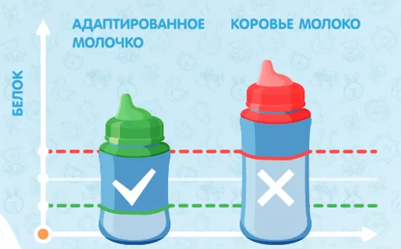
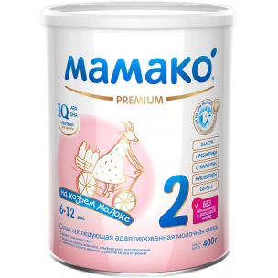
Докорм
Докорм – это молочные смеси, приближенные к составу грудного молока и назначенные при его недостатке.
Молочные смеси
Неадаптированные
Получают из коровьего молока,
путем его разведения (по качеству существенно отличается от женского молока)
Адаптированные
Белок коровьего молока подвергнут обработке, добавлены растительные жиры, витамины, минеральные соли ≈ женское молоко

Slide 15
Примерное меню в 3 месяца на смешанном вскармливании:
6.00 грудное молоко
9.30 грудное молоко + молочная смесь 88 г + сок 10г
13.00 грудное молоко140 г + 10 г сока
16.30 грудное молоко + молочная смесь 88 г + сок 10г
20.00 грудное молоко
23.30 грудное молоко

Slide 16
Примерное меню в 6 месяцев на естественном вскармливании:
6.00 грудное молоко
10.00 каша 110, фруктовое пюре 30г, сок 30мл
14.00 овощное пюре 80г, творог 30г, фруктовое пюре 30г, сок 30мл
18.00 грудное молоко
22.00 грудное молоко

Slide 17
Примерное меню на возраст 10 месяцев вскармливание искусственное:
6:00 молочная смесь 195 мл,
10:00 каша 80г и фруктовое пюре 50г, в кашу добавляется желток 15 г, сок 50 мл.
14:00 - овощное пюре 70г и мясной бульон 50 мл, мясной фарш 25 г, сок 50 мл
18:00 – кефир 95мл, фруктовое пюре 50г и творог 50г.
22:00 - цельное коровье молоко 195мл.

Slide 18
Питание детей преддошкольного возраста
Объем пищи на сутки детям после года рассчитывается по формуле:
1000 мл + 100 x n (n – число лет до 15-ти).
Суточный рацион распределяется следующим образом:
1завтрак – 20-25%;
2завтрак (или полжник) – 10-15%;
обед – 35-40%;
ужин – 20-25%.

Slide 19
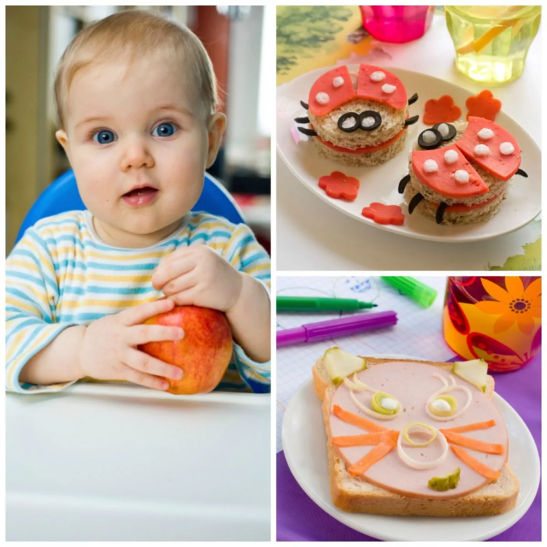
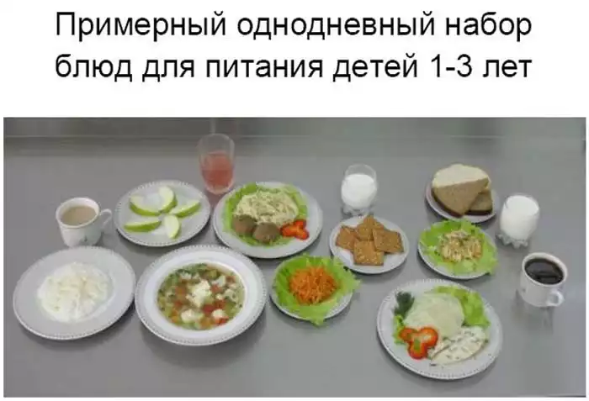
В суточный рацион питания ребенка должны входить все основные группы пищевых продуктов, а именно: мясо и мясопродукты, рыба и рыбопродукты, молоко и кисло-молочные продукты продукты, яйца, пищевые жиры, овощи и фрукты, хлеб и хлебобулочные изделия, крупы, макаронные изделия и бобовые, сахар и кондитерские изделия.

Slide 20
Принципы:
В возрасте до 1-1,5 года это распределение более или менее равномерно, тогда как дети старше 1,5 лет должны получать в обед практически половину суточной энергетической ценности рациона.
Постепенный переход от пищи с гомогенной и пюреобразной консистенцией к пище с меньшей степенью измельчения.
Сохранение принципов «щажения» органов пищеварения.
Дальнейшее формирование навыков самостоятельного принятия пищи.
Достижение оптимального соотношения белков, жиров и углеводов. В рационе детей этого возраста оно составляет 1:1:4.
Соблюдение определенного режима питания. Дети 1-1,5 лет могут получать 5-разовое, а в дальнейшем 4-разовое питание.

Slide 21
Примерное меню для ребенка в возрасте 1,5-2 года:
Завтрак - Каша гречневая молочная жидкая 120 мл, сок фруктовый 100 мл, хлеб с маслом 20 г.
Обед – салат из свеклы заправленный сметаной 30 г, суп из овощей 50-100 мл, мясное пюре из говядины 50 г, вермишель отварная 50 г, компот из сухофруктов 50 г
Полдник – молоко 200 мл, печенье 15 г, фрукты 100 г
Ужин – салат из овощей 100 г , биточки рыбные 50 г, картоф.пюре 60-80г, кефир 150 мл.

Slide 22
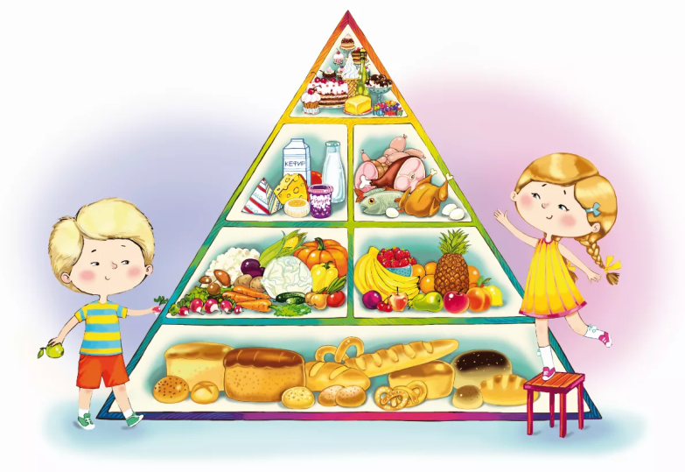
Питание детей дошкольного возраста
Суточный объем пищи можно рассчитать по формуле:
Vсут = 1000 + 100 × n, где n – возраст в годах.
После 1,5 лет ребенка переводят на 4-х разовое питание и распределение калоража и объема пищи должно составлять:
– завтрак: 25 %;
– обед: 35-40 %;
– полдник: 10 %;
– ужин: 20-25%.
Соотношение белков (Б), жиров (Ж) и углеводов (У) должно быть следующим:
от 1 года до 3-х лет – 1: 1,2 : 4;
от 3-х до 6 лет – 1 : 1 : 3,5.

Slide 23
Принципы:
От суточного количества жиров не менее 10-15 % должны составлять растительные масла.
Избыток углеводов в питании ребенка стимулирует быструю прибавку массы, но отрицательно сказывается на иммунных процессах.
Молоко должно составлять не менее 0,5 литра в сутки, творог – 50 гр в сутки.
Мясные блюда надо готовить из мяса нежирных сортов. Мясо и рыбу лучше давать на завтрак или обед, т.к. они содержат много экстрактивных веществ и белки, которые способствуют возбуждению нервной системы.
Крупяные и макаронные изделия рекомендуется давать не чаще 1 раза в день.

Slide 24
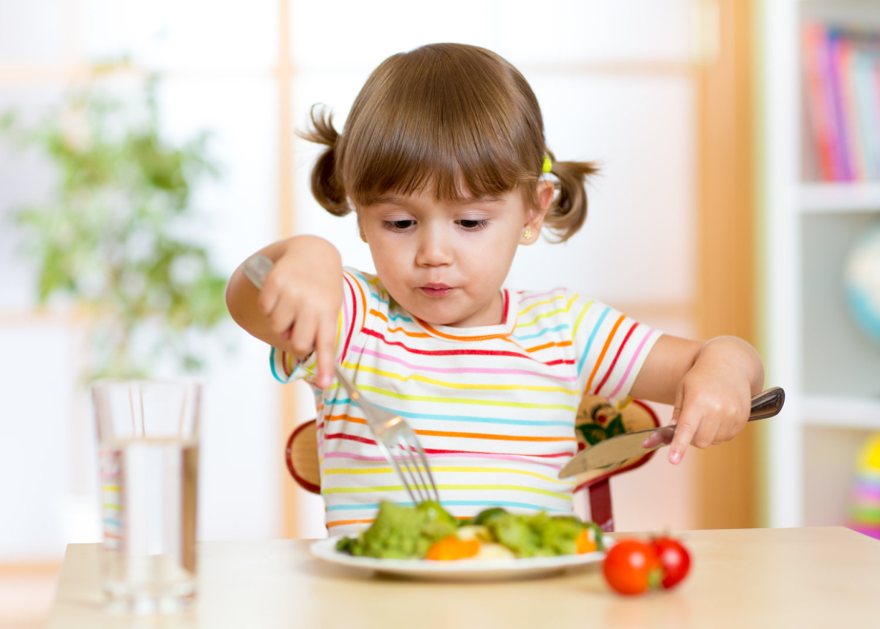
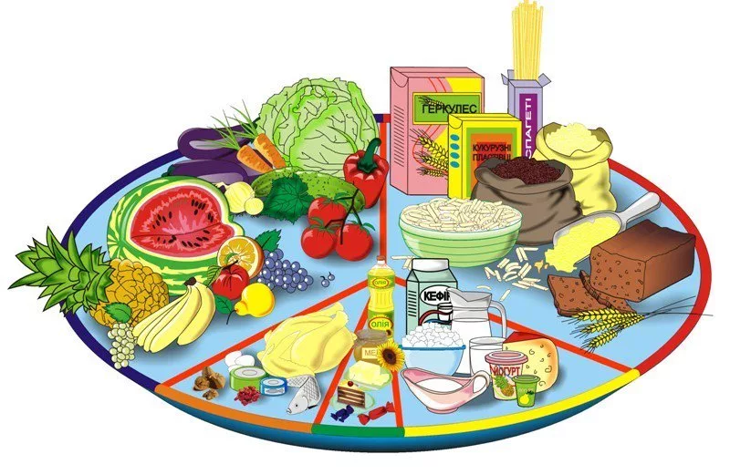
К 2-м годам в меню можно ввести черный хлеб, сыр, сельдь, квашеную капусту, огурцы, помидоры.
Нежелательно давать: жирное мясо, острые блюда, копчености, мясо утки, гуся, крепкий чай и кофе, горчицу, уксус, маргарин, шоколад, цитрусовые, крепкие бульоны.
Ежедневно ребенок должен получить 2 овощных и 1 крупяное блюдо.
В 1-ой половине дня целесообразно давать мясо, рыбу, бобовые; на ужин – творожные, овощные, крупяные блюда.
Такие продукты, как рыба, творог, яйца, рекомендуется давать через 1-2 дня.
В меню должны быть сырые овощи и фрукты, ягоды, зелень, соки.

Slide 25
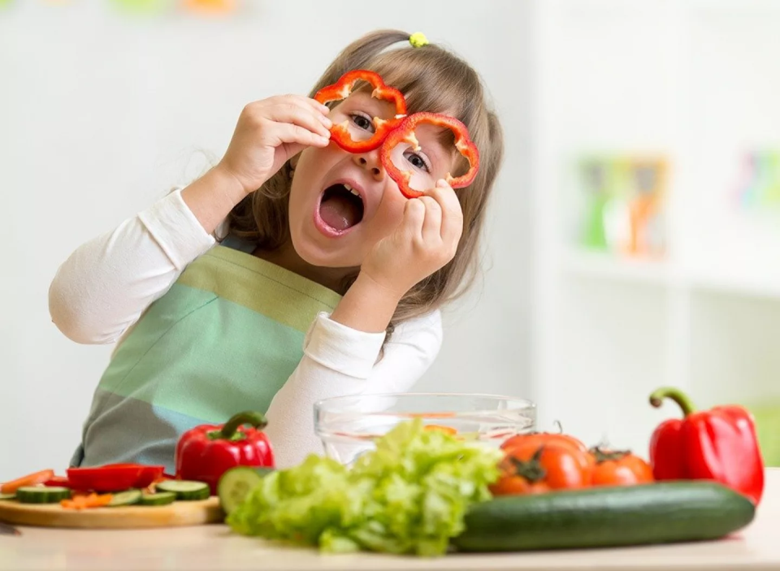
Требования к пище:
Должна обеспечивать необходимую для возраста энергетическую потребность.
В меню должны входить горячие супы, борщи, гарниры.
Для введения каждого нового блюда необходимо 2-3 дня, чтобы ребенок привык к нему.
Должен быть настрой на еду и вырабатывать ритуал мыть руки, пользоваться салфеткой. С 1,5-2 лет накрывать на стол. Приучать есть самостоятельно, опрятно. Соблюдать режим питания: по часам через 30 минут после прогулки, ужин за 2 часа до сна.
Пища должна быть вкусной, разнообразной. Внешний вид блюд должен быть привлекательным и возбуждать аппетит.

Slide 26
Примерное меню для ребенка в возрасте 4-6 лет
Завтрак – каша овсяная молочная со сливочным маслом 200 + 5 гр, чай с молоком 180 мл, творожная запеканка 70 гр
2завтрак – свежие фрукты 100г
Обед –суп овощной со сметаной 250+5 гр, котлеты мясные паровые 90 гр, вермишель отварная 130 гр, салат из свеклы и зеленого горошка с раст. Маслом 50 + 5 гр, компот из сухофруктов
Полдник – молоко 2,5% или 3,2% 200 мл, булочка сдобная 50 г
Ужин - рыба отварная 80 гр, пюре картоф. 160 гр, салат овощной из капусты, моркови, яблок 60 гр, чай с медом
Паужин – кефир 180 гр
На весь день – хлеб пшеничный/ржаной 110 гр

Slide 27
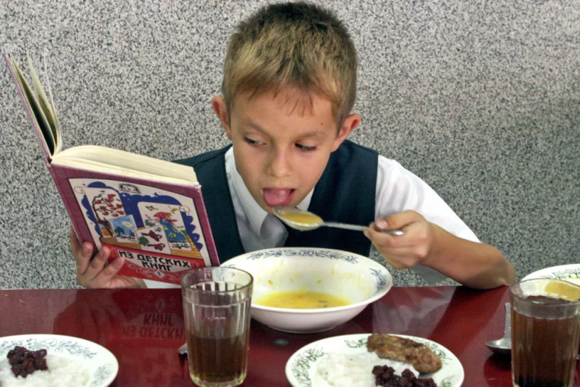
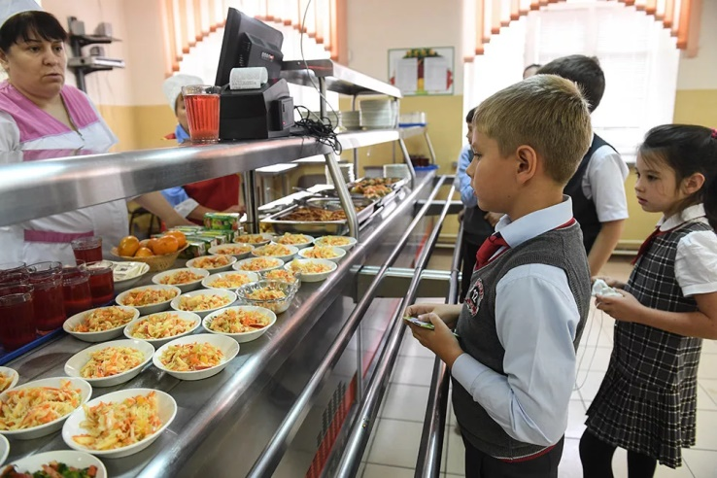
Питание детей младшего школьного возраста
Питание должно быть разнообразным. Соотношение Б : Ж : У = 1 : 1 : 4.
Белка требуется 3-4 грамма на кг массы ребенка, жиры – 20 % и должны быть растительного происхождения, углеводы – лучше растительного происхождения – овощи, фрукты. Обязательно в рационе должны быть: мясо, рыба, молочные продукты.
С пищей ребенок должен получать все витамины, минеральные вещества. Потребность в воде – 1700-2000 мл в сутки.
Ограничить: жирные сорта мяса, копчености, пряности, консервы, холодные блюда. Нельзя принимать пищу наспех, читать во время еды, делать уроки.
НЕЛЬЗЯ!!!

Slide 28
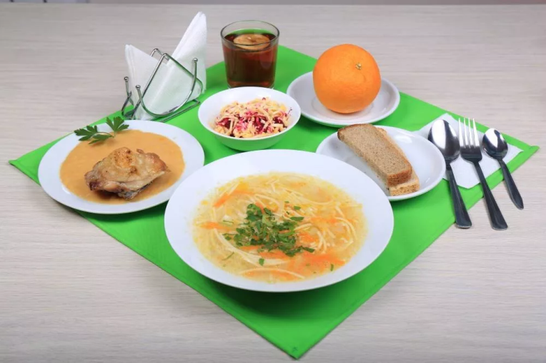
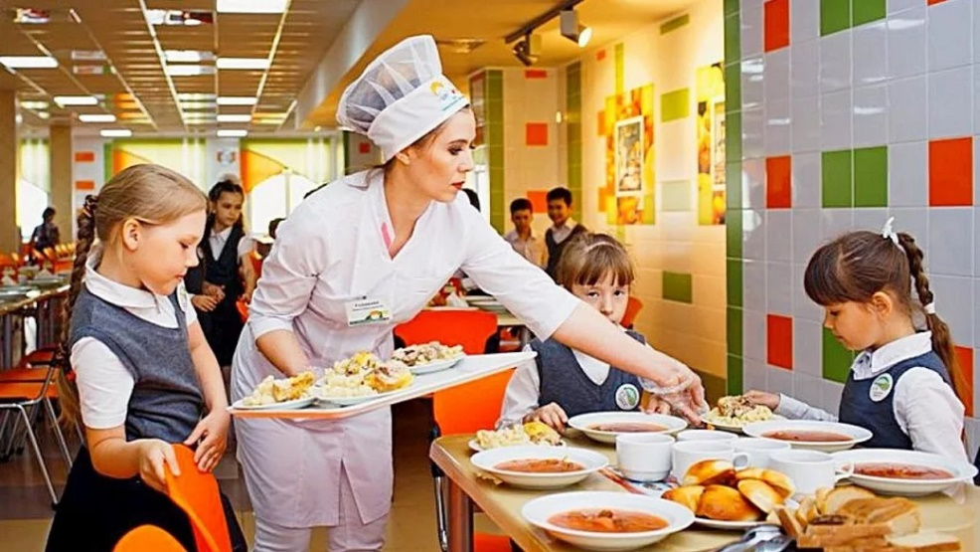
На обед в качестве первого блюда ребенку-школьнику можно приготовить бульоны (куриный, мясной, рыбный); супы на этих бульонах, заправленные овощами, крупами, клецками, галушками; вегетарианские супы; супы молочные, фруктовые.
Вторым блюдом могут быть котлеты, биточки, тефтели, различные тушеные овощи с мясом, рыбой, птицей, всевозможные запеканки, запеченная рыба, птица, тушеное мясо, азу, гуляш, бефстроганов.

Slide 29
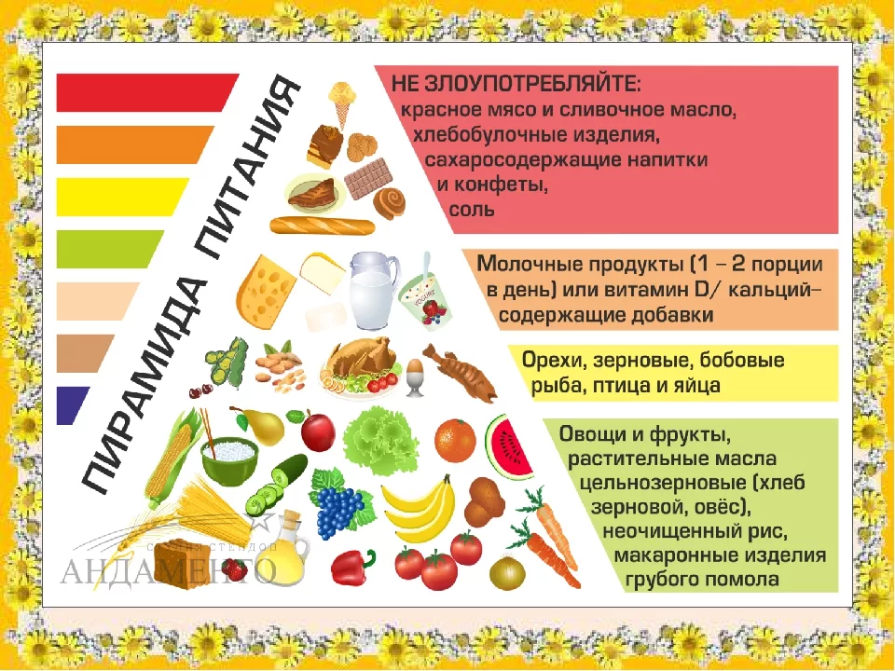
Примерное меню:
1-й завтрак: каша (овощное блюдо); кофе (чай, молоко).
2-й завтрак: яичное (творожное) блюдо; какао (чай, молоко).
Обед: Салат овощной 50, суп картофельный на костном бульоне 250, гуляш с овощным рагу 200, компот 200, хлеб пшеничный 30, хлеб ржаной 40.
Полдник: кефир (молоко); печенье или хлебцы из цельных злаков; свежие фрукты.
Ужин: овощное (творожное) блюдо или каша; молоко (кефир).
Паужин: кефир 200 мл

Slide 30
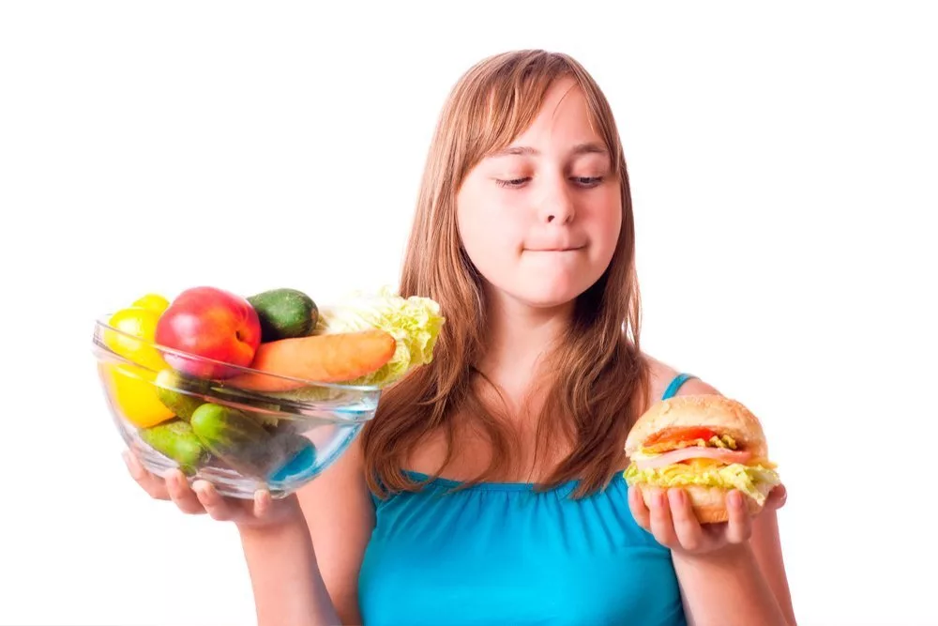
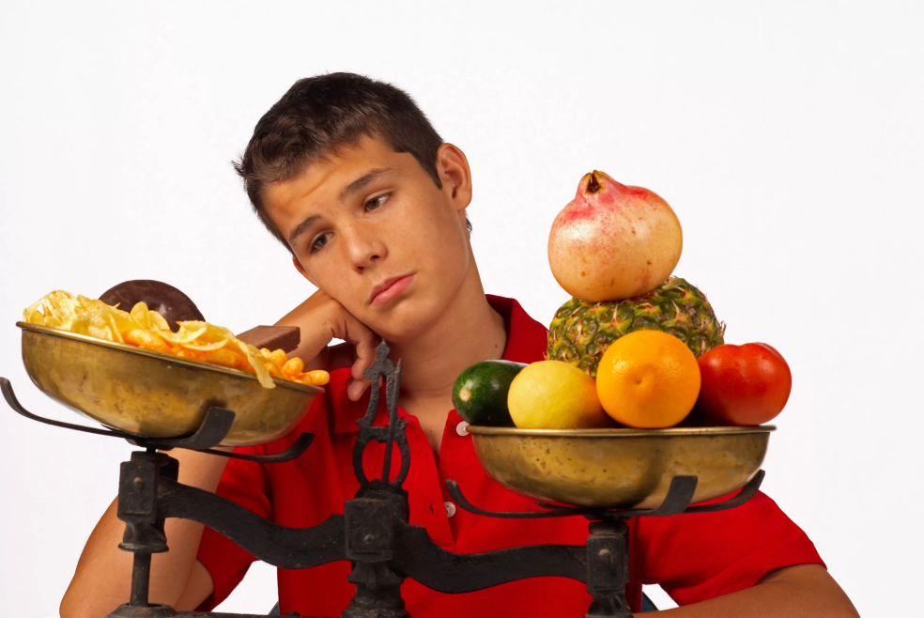
Питание детей старшего школьного возраста
Завтрак детей должен обеспечивать 25%, обед – 35-40%, полдник – 15%, ужин – 20-25% от суточной потребности детей в пищевых веществах и энергии.

Slide 31
Завтрак должен состоять из закуски, горячего блюда, горячего напитка.
В обед обязательно горячее первое блюдо (суп), мясное или рыбное блюдо с гарниром (крупяным, овощным, комбинированным). На третье обязательно давать напиток (соки, кисели, компоты из свежих или сухих фруктов), целесообразно в обед предлагать детям свежие фрукты.
Полдник обычно состоит из двух блюд – молочного напитка и хлебобулочного или мучного кондитерского изделия (выпечки), но желательно и третье блюдо – свежие фрукты или ягоды.
Ужин обычно состоит из молочных, крупяных, овощных, творожных и яичных блюд – запеканки, пудинги и т.п.
Непосредственно перед сном можно дать ребенку стакан кисломолочного напитка (кефира, простокваши, йогурта и т.п.) или молока с хлебом, булочкой, яблоком и т.п.

Slide 32
Примерное меню для подростка:
Завтрак: обезжиренный йогурт 200 мл и яблоко 100г (2 тоста с маслом и сыром, яйцо всмятку, помидор ) 300 г
Обед: 250 гр. спагетти + овощной салат (заправка - 1.ч. ложка оливкового масла и столько же лимонного сока) 200г, щи со свежей капустой со сметаной 300г, сок 90мл
Полдник: вареная морковь или цветная капуста 160г + стакан кефира слабой жирности 200мл
Ужин: рыба, запеченная с зеленью и помидором 300г + томатный сок 250мл, хлеб 50г

Slide 33
СПАСИБО ЗА ВНИМАНИЕ!

